Slide 1
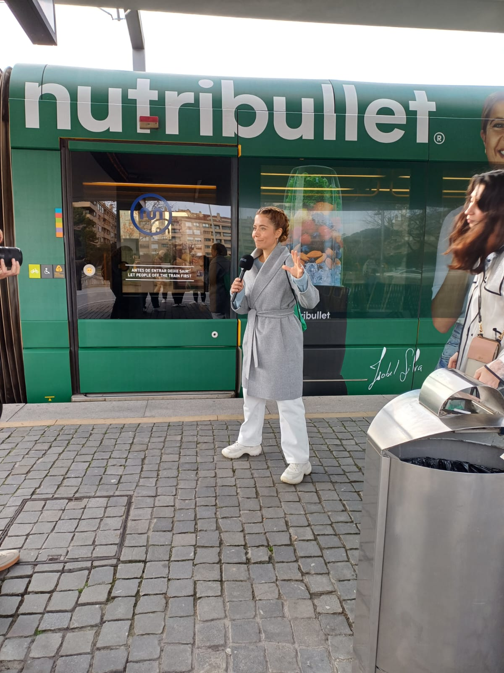

Ações Temporárias
Metro do Porto, S.A.
Ações ou eventos temporários contratados por profissionais da área que podem implicar o aluguer de espaços e/ou de infraestruturas da Metro do Porto.

Slide 2
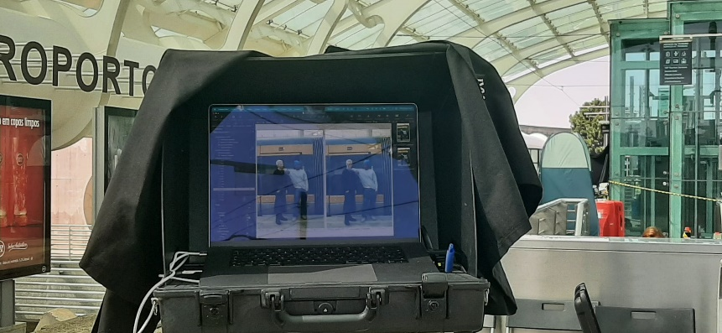
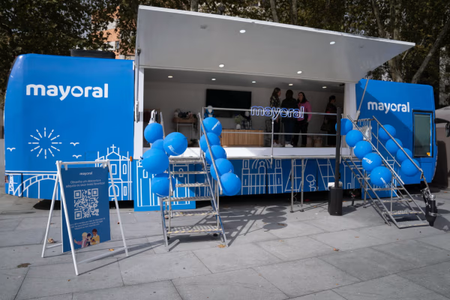
A aceitação das condições comerciais pressupõe a aceitação de conhecimento e cumprimento de todas as regras de segurança
A Metro do Porto reserva-se o direito de cancelar qualquer ação que no seu decorrer coloque em perigo qualquer pessoa ou bem
As condições presentes neste documento serão revistas sempre que a Metro do Porto achar necessário

Slide 3

LojasMetro
Para mais informações,
contacte-nos pelo email lojasmetro@metrodoporto.pt

Slide 4
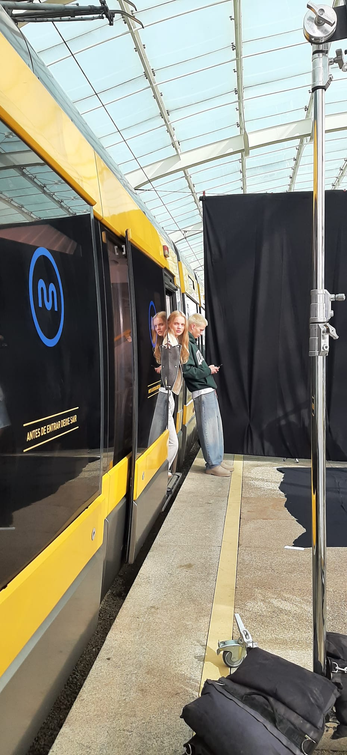
Condições Gerais
Memória Descritiva da Ação
Cumprimento de todas as regras de segurança
Contrato
Seguro
Caução
Memória Descritiva indica:
Pessoa responsável
Contacto da pessoa responsável e um contacto suplente
datas e número de horas da ação
local a usar – com identificação de janela horária
todas as pessoas envolvidas na ação e respetiva empresa
todos os meios envolvidos na ação
conteúdo e marca
(não serão permitidos conteúdos incorretos ou imorais)

